Slide 1
«Постиндустриальное»: уже настоящее?
Глобализация и цифровизация
Ускорение динамики изменений
Возрастание объёма и рынков инноваций
Конвергенция наук, технологий и профессий
Вместо профессий – персонализованные динамичные наборы компетенций
Общие компетенции так же важны, как профессиональные
Изменение образа работы и жизни – многообразие социально-трудовых ролей, проекты, распределённые команды и др.
Образование: короткие треки, неформальное и информальное

Slide 2
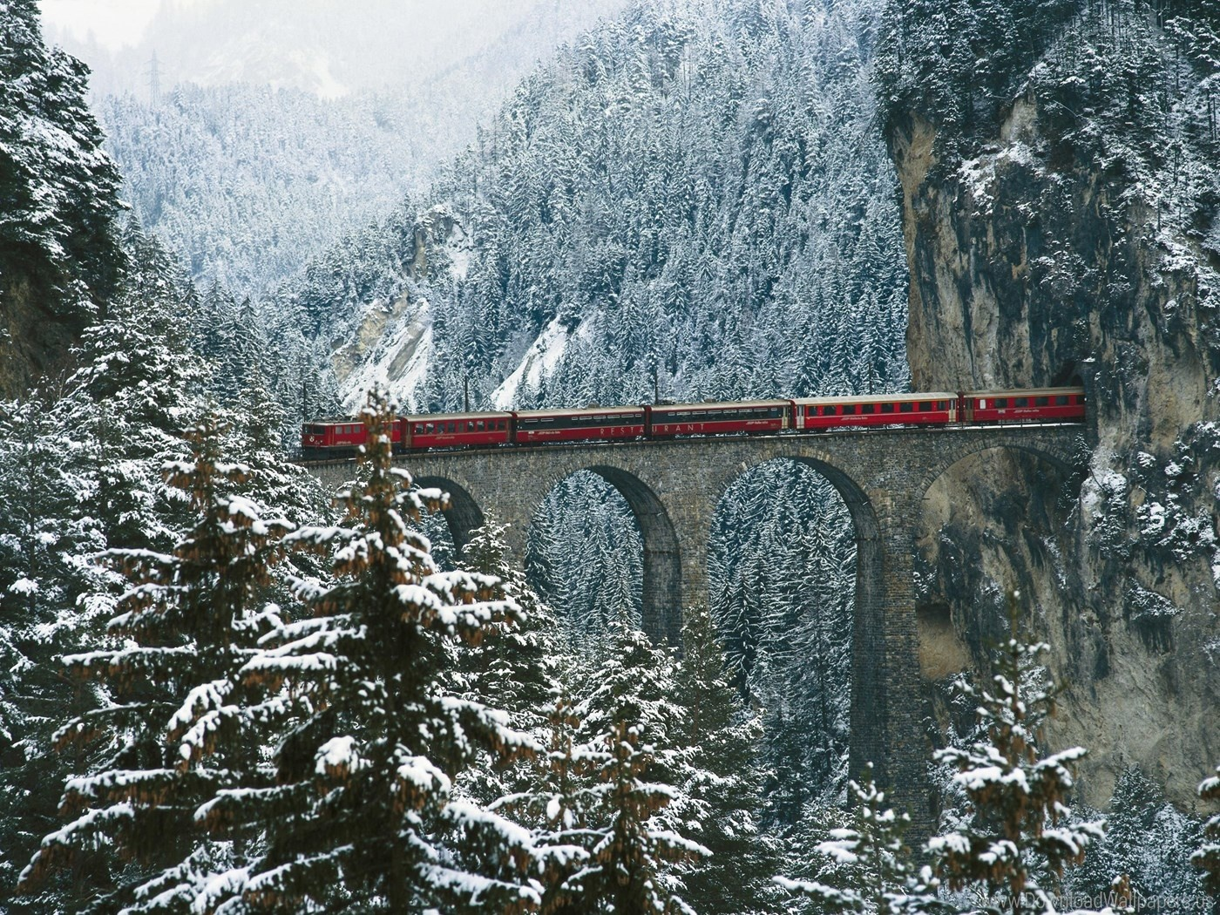
«От эпохи к эпохе» или «перемешанные шарики»?
Пост- индустриальный мир
Индустриальный мир
✗
✓

Slide 3
Изменения
БЫЛО
Профессия
Единые возрастные стандарты профессионального самоопределения
Доминирование родителей
Трудоустройство, основанное на профессиональном образовании
БУДЕТ
Компетенции
Варианты нормы (индивидуальная динамика самоопределения)
Доминирование личного опыта
Опыт трудоустройства, опережающий профессиональное образование



Slide 4
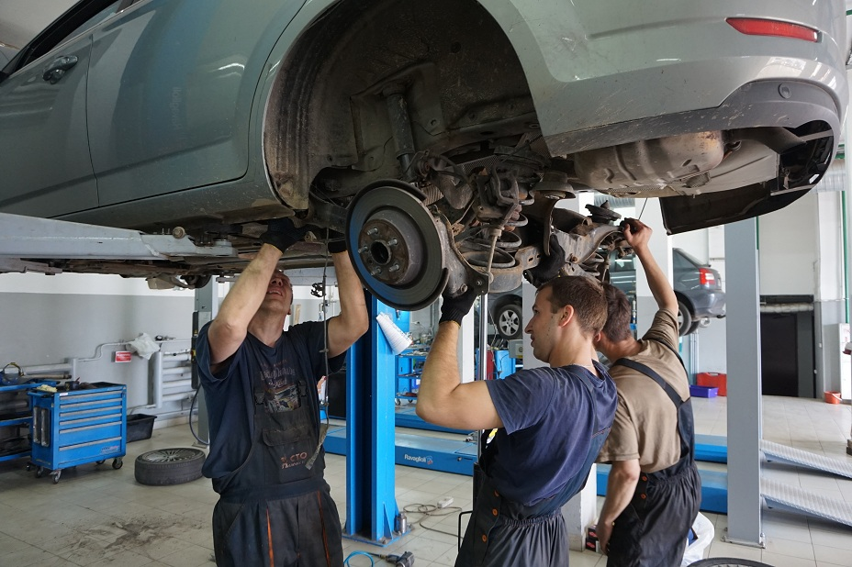
Конвергенция в мире труда и профессий
1
2
Горизонтальная конвергенция профессий
автослесарь
«цифровой диагност»
менеджер по работе с клиентами
Работник автосервиса: кто он?

Slide 5
Многообразие путей, 2023
ШКОЛА
Трудоустройство в IT-компанию (в 14-16 лет)
Свой бизнес
ШКОЛА
КОЛЛЕДЖ
Самозанятость
Работа по специальности
Поступление в вуз
ШКОЛА
ВУЗ «средней руки»
Работа клерком в офисе
(«почти непрофессиональная» деятельность)
ШКОЛА
МИФИ
Трудоустройство в должности квалифицированного рабочего

Slide 6
«Постиндустриальное» - источник тревоги
БЫЛО
Виды профессиональной деятельности:
Врач
Учитель
Бухгалтер
Водитель
и т.д.
УЖЕ ПРИХОДИТ
Персонализованные наборы компетенций,
охватывающие несколько разных профессиональных областей
«Блогеры» и другие
Кто эти люди?
Чем они занимаются?
Знакомо
Понятно
Комфортно
Ново
Непонятно
Недоверие и страх
Notes:
Предприниматель / Онлайн-предприниматель
Исследователь / Эксперт / Аналитик
Руководитель
Разработчик / Мейкер
Креативщик
Менеджер проектов
Блогер и т.д.

Slide 7
Цифровая трансформация меняет пространство и логику профессионального самоопределения
4К
«Лестницы
Хогвартса»
Soft Skills
Короткие треки
ПОЛИПРОФЕССИОНАЛИЗМ
ХОЧУ - МОГУ - НАДО
Профессиональные компетенции
МУЛЬТИПРОФЕССИОНАЛИЗМ
«Новые грамотности»
ПОСТПРОФЕССИОАЛИЗМ
Компетенции XXIвека
Цифровые
навыки
ТРАНСФЕССИОНАЛИЗМ
Не можешь найти работу в регионе – найди в Интернете
Не хочешь пахать на дядю – становись фрилансером
Не хочешь терять четыре года на вуз – освой пакет онлайн-курсов
Это полезные или вредные советы??

Slide 8
Мы не знаем, кто эти люди по профессии...
?
?
?
...но знаем, что они ведут разный образ жизни

Slide 9
7 социально-трудовых ролей
ВОЛОНТЁР
БЕЗРАБОТНЫЙ
ФРИЛАНСЕР
ЧЕЛОВЕК СЛУЖЕНИЯ
НАЕМНЫЙ РАБОТНИК
ИНВЕСТОР
ПРЕДПРИНИМАТЕЛЬ
Выбираем профессию – выбираем роль.
Выбираем роль – выбираем образ жизни
9

Slide 10
7 социально-трудовых ролей
Социально-трудовые роли | Характеристики
 | Трудовая активность | Доход | Функциональная автономность | Свобода само-определения | Нацеленность на прибыль
Безработный | нет | нет | да | да | нет
Волонтёр | да | нет | нет | да | нет
Человек служения | да | да | нет | нет | нет
Наёмный работник | да | да | нет | да | нет
Фрилансер | да | да | да | да | нет
Предприниматель | да | да | да | да | да
Инвестор | нет | да | да | да | да
Выбираем профессию – выбираем роль.
Выбираем роль – выбираем образ жизни
10

Slide 11
Это что ещё за «профессия»?
11

Slide 12
Определите социально-трудовые роли?
1
3
2

Slide 13
5 типов карьеры
ВЕРТИКАЛЬНАЯ
???
ГОРИЗОНТАЛЬНАЯ
?
???
???
13

Slide 14
5 типов карьеры
ВЕРТИКАЛЬНАЯ
НИСХОДЯЩАЯ
ГОРИЗОНТАЛЬНАЯ
ЦЕНТРОСТРЕМИТЕЛЬНАЯ
СКАЧКООБРАЗНАЯ
14

Slide 15
Варианты тематик для обсуждений и дискуссий с родителями, детьми и смешанными командами
Типичный школьный учитель – это Человек служения или Наёмный работник? Почему? Может ли школьный учитель быть Фрилансером? Предпринимателем?
Почему Фрилансеры часто встречаются среди переводчиков? Среди представителей каких других профессий можно ожидать большую долю Фрилансеров? А где их нет и быть не может?
Почему человека с продолжительным опытом в роли Фрилансера не всегда охотно берут на работу в роли Наёмного работника?
Кто чем рискует: Безработный, Человек служения, Наёмный работник, Фрилансер, Предприниматель, Инвестор? Чем окупается этот риск?
Приведите 30 примеров профессий, которые требуют роли Наёмного работника и ещё 30 – Человека служения. (Это, конечно, задание для групповой работы).
Предложите несколько вариантов профессиональной карьеры, предполагающих смену различных социально-трудовых ролей.
1
2
3
4
5
6
15

